Slide 1
Koulutus kotihoidon ja pelastuslaitoksen yhteiskäynneille
-koulutus palomiehille
Juuso Punnonen, TAMK Yamk ONT
Notes:
ENNEN ESITYSTÄ: Muotoile diat oman laitoksesi esityksen mukaiseksi tarvittaessa ja varaa tila, jossa on vähintään yksi tietokone kahta henkilöä kohden, harjoitustunti 1:tä varten. Käy esitys läpi ja suunnittele, kuinka käyt asiat kohderyhmälle. Muuta tarvittaessa dioja oman laitoksesi tarpeisiin.
Huom: Palomiehille olisi hyvä käydä palotarkastusoppitunnit ennen tätä materiaalia. Pientalon palotarkastus tulee olla hallinnassa, ennen yhteiskäyntien suorittamista. A1-A6-kohteet ei välttämättömiä.
Käyntien toimintamalli tulee olla sovittu ja selvillä kotihoidon kanssa: miten sovitaan käynneistä, mistä lähdetään yhteiskäynnille ja kotihoidon ilmoitukset omaisille ja asiakkaalle etukäteen yhteiskäynnistä.
- Esittele itsesi.
- Jos ryhmässä on toisilleen tuntemattomia henkilöitä, pyydä esittäytymään vuorollaan ja kertomaan hieman taustastaan (mistä asemalta ja mikä työtehtävä).

Slide 2
Koulutuksen sisältö
OT1 - Taustat ja perusteet 20min
OT2 - Ongelmat asunnoissa 60min
OT3 – Asukkaan arviointi 15min
OT4 – Toimintamalli 15min
OT5 – Kotihoidon toiminta 15min
OT6 – Työturvallisuus 30min
OT7 – Kohdekäynti 15min
HT1 – Dokumentointiharjoitus 60min
OT8 – Kertaus ja jatko 10min
4h
Notes:
Käy osiot läpi ja kerro käytettävä aika sekä tauotus. Ajat ovat arvioita aiheen läpikäymiseen, voit muokata niitä omaan esitystahtiin sopivaksi.
Käy läpi opetustapa (puheenvuorojen jakaminen ja kysymysten esittäminen).
HT1 on harjoitus, jossa käytetään tietokonetta.

Slide 3
Tavoitteet
Koulutuksen jälkeen koulutettavat:
  Ymmärtävät yhteiskäyntien syyt ja taustat
  Tunnistavat ongelmakohdat iäkkäiden asunnoissa ja osaavat esittää ratkaisuja niihin
  Tietävät yhteiskäyntien toimintamallin
  Tietävät kotihoidon toimenkuvan ja työturvallisuusriskit tehtävissä
  Osaavat suorittaa palotarkastuksen ja dokumentoida toimenpiteet

Slide 4
OT1: Lakiperuste
Pelastuslaki 379/2011
Pelastuslain tavoite on turvallisuuden parantaminen ja onnettomuuksien vähentäminen
§27 ja §42: Pelastustoimen tulee tehdä yhteistyötä viranomaisten ja julkiyhteisöjen kanssa onnettomuuksien ehkäisemiseksi mm. ohjaamalla ja neuvomalla vastuullista tahoa
§78: pelastuslaitoksen valvontatoimenpiteet
Notes:
- Kaikki toiminta perustuu lakiin ja näiden pykälien perusteella voidaan suorittaa toimintaa, johon koulutettavat osallistuvat.

Slide 5
OT1: Väestön ikärakenne
Suomen väestö vanhenee, eli iäkkäiden määrä muuhun väestöön nähden kasvaa.
Tämä aiheuttaa onnettomuusriskien lisääntymisen, iäkkäiden heikentyneen toimintakyvyn takia
  > onnettomuusmäärät lisääntyvät
Tämä aiheuttaa myös hoivasuhteen muutoksen, mikä vaikuttaa kuntien talouteen

Slide 6
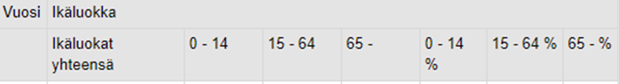
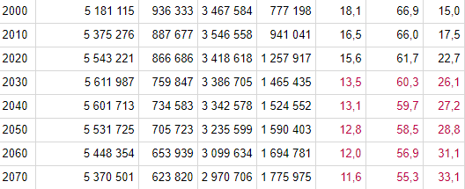
Suomen väestö ikäryhmittäin
2000-2070
Tilastokeskus 2019

Slide 7
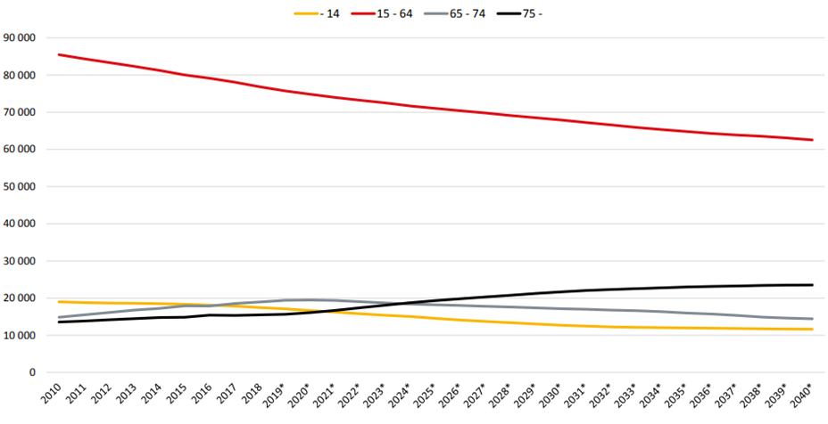
Maakunnan väestökehitys
Notes:
ENNEN ESITYSTÄ: Muuta kuvioon oman alueesi väestökehityskuvio tai tilasto. Kuvassa Etelä-Karjalan väestökehitys 2010-2070 (Etelä-Karjalan liitto, 2019).
Hoivasuhde toiminnan rahoitus
Iäkkäissä jatkossa paljon yksinasuvia

Slide 8
OT2: Mitä ongelmia iäkkäille voi tulla kotona?
Notes:
Pyydä koulutettavia luettelemaan ongelmia, joita he keksivät
Esimerkkejä: muistiongelmat (liesi, kynttilät), kaatumis- ja liukastumisvaarat, keräily (paljon tavaraa vuosien ajalta, jolla on jonkinlainen tunnearvo), kuulon alenema (ei kuulla palovaroitinta), pihalla liikkumisen vaikeus talvisin
Käykää jokainen havaittu ongelma läpi ja kehittäkää sille ratkaisu (myöhemmin tulee ratkaisuja lueteltuna)
Huomioikaa, mitkä ovat pelastuslaitoksen tehtäviä ja mitä pyritään saattamaan omaisten tietoon tai asukkaan itsensä hoidettavaksi

Slide 9
OT2: Ongelmat asunnoissa
Ihmiset tykkäävät asua kotonaan mahdollisimman kauan - koti koetaan tutuksi ja turvalliseksi vaikka siellä olisi pieniä puutteita
Iäkkäiden ja hoitoa tarvitsevien riskit asumisessa jakautuvat kahteen osaan:
  Asuinympäristön riskeihin
  Asukkaan toimintakykyyn

Slide 10
OT2: Asumisturvallisuustesti
https://www.kotonaasumisenturvallisuus.fi/asumisturvallisuustesti
Kotihoito täyttää 21-kohtaisen internet-kyselyn kohteesta
  Riittävän vakavilla parametreilla kohteesta tulee ilmoitus pelastuslaitokselle
Kotihoidon henkilöstöä on koulutettu aiheeseen, jotta vain tosiasiallisesti pelastuslaitoksen toimia tarvitsevat kohteet tulisivat esille
Notes:
Huomioikaa, että täysin yhdenmukaista vastauslogiikkaa ei ole, vaan vastaus on aina testin tekijän subjektiivinen näkemys

Slide 11
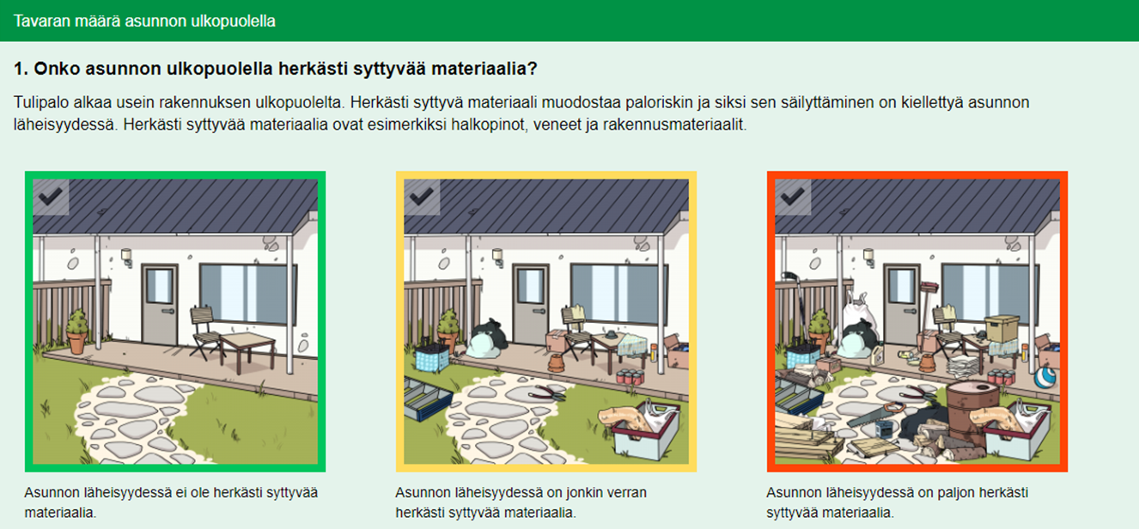
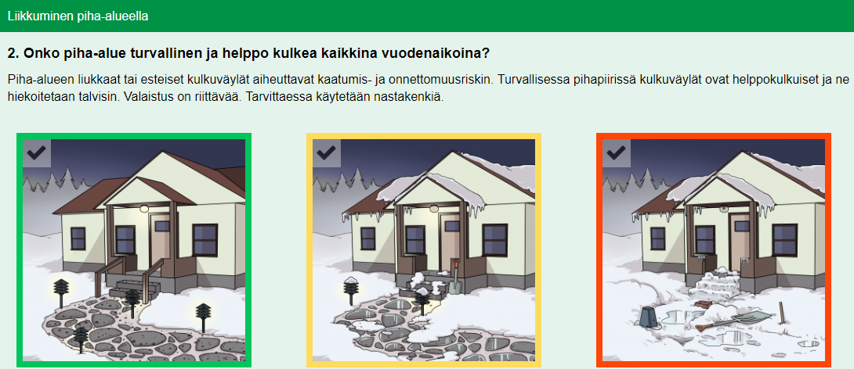
Notes:
Rakennuksen välittömässä läheisyydessä olevaan palavaan materiaaliin voidaan ottaa kantaa ja määrätä siirtämään se
Epämääräiset jätteet ja vaaralliset jätteet ympäristössä tulee ilmoittaa ympäristöviranomaiselle
Piha-alueiden riskeistä pyritään informoimaan omaisia ja ohjaamaan paikallisten palveluiden luo, joita voidaan neuvoa vähentämään kotitalousvähennyksissä
Piha-alueiden selkeät vaaraa aiheuttavat ongelmat ovat pelastuslaitoksen määräysvallassa, kuten mahdollisesti tippuvat tai päälle kaatuvat rakenteet

Slide 12
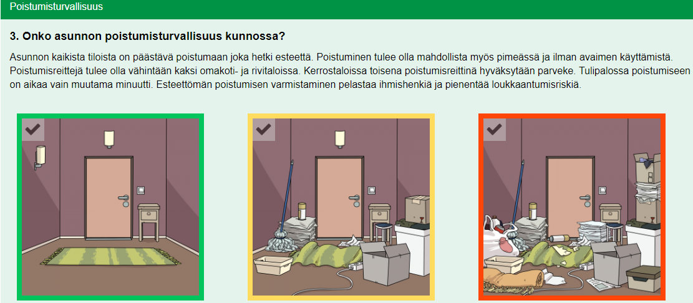
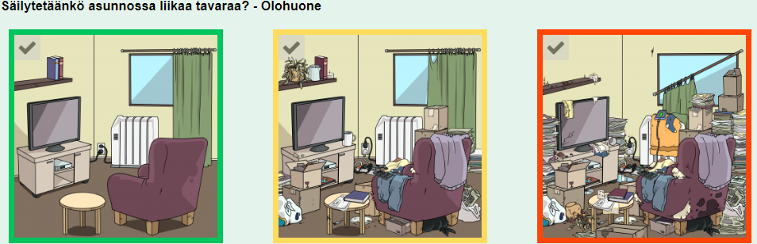
Notes:
Huomioikaa poistumisturvallisuudessa kompastumisriskit verrattuna henkilön liikkumiskykyyn
Asunnon riskitekijöitä ovat sähkölaitteet, jatkojohto-viritelmät, herkästi kaatuvat lamput sekä runsaat paperituotteet riskipaikoissa, joissa ne voivat altistua kuumuudelle

Slide 13
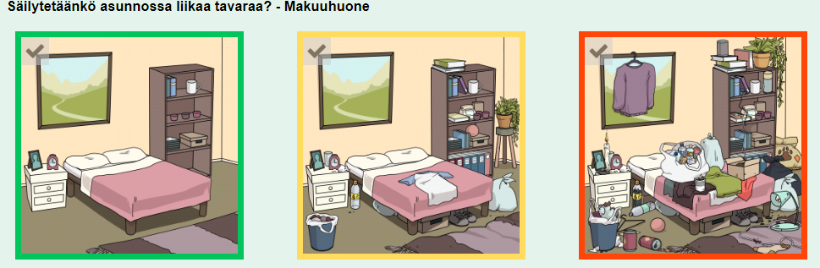
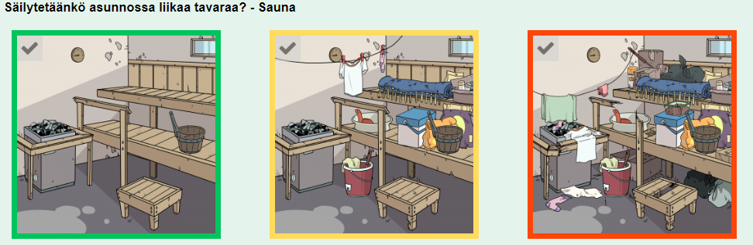
Notes:
- Kiukaan yllä ja välittömässä läheisyydessä ei tule kuivata pyykkiä ym.

Slide 14
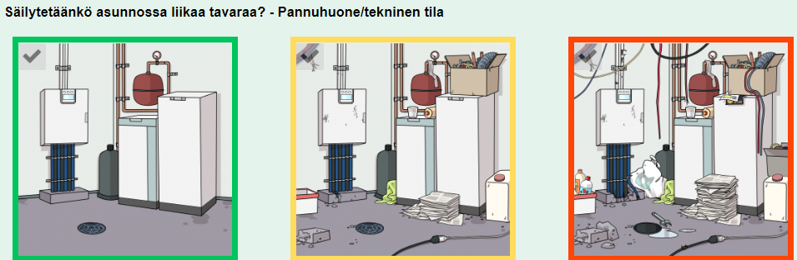
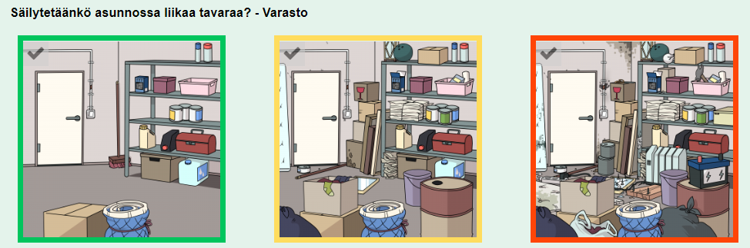
Notes:
Huomioikaa epäilyttävät sähköviritelmät ja epäkunnossa olevat laitteet
Usein palavat sulakkeet ovat merkki sähköviasta

Slide 15
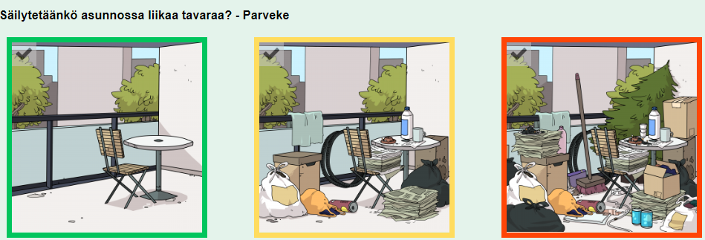
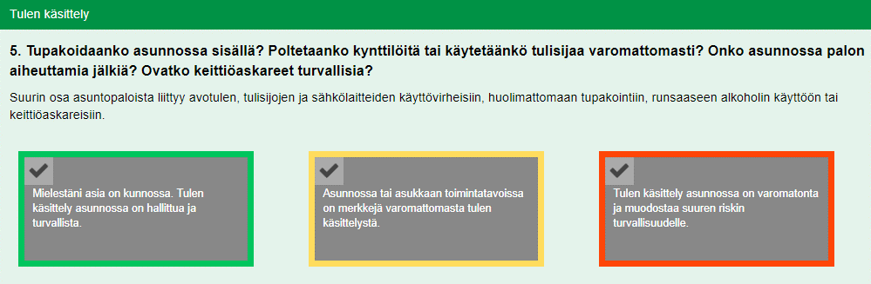
Notes:
- Parvekkeella tupakointi on paloriski, mikäli tuhkakuppi on vääränlainen. Tuhkakupissa tulee olla vettä ja se on mielellään umpinainen.

Slide 16
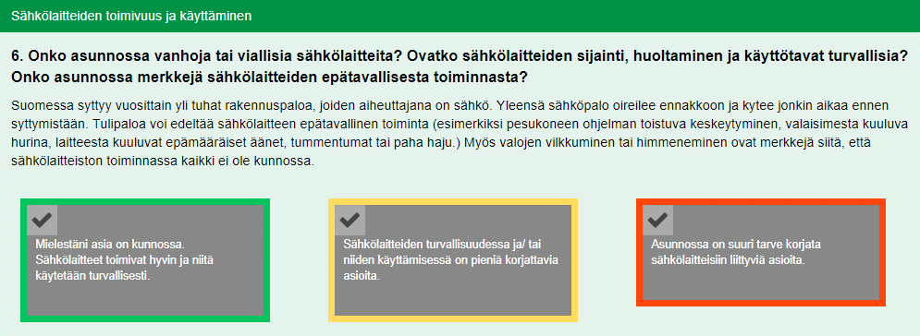
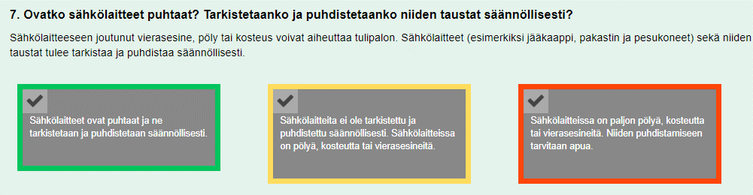

Slide 17
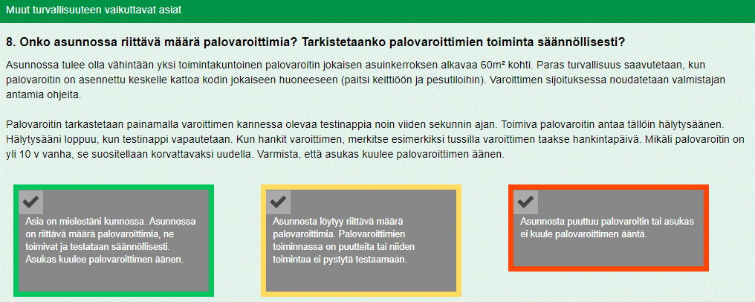
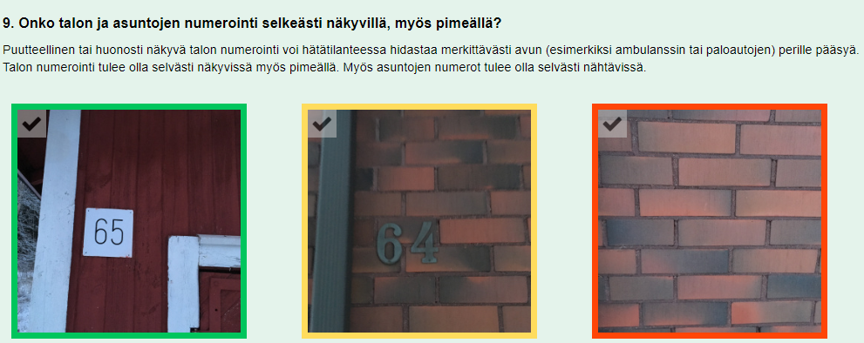
Notes:
- Numeroinnin valaistus 9.-kohdan vihreässä vaihtoehdossa.

Slide 18
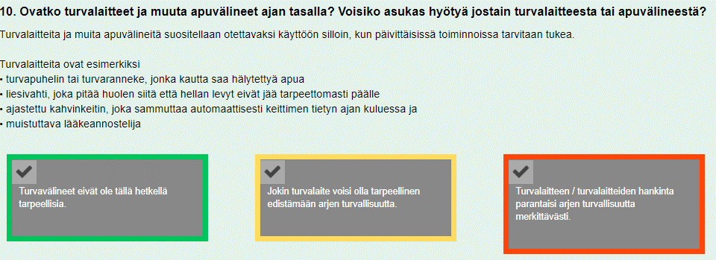
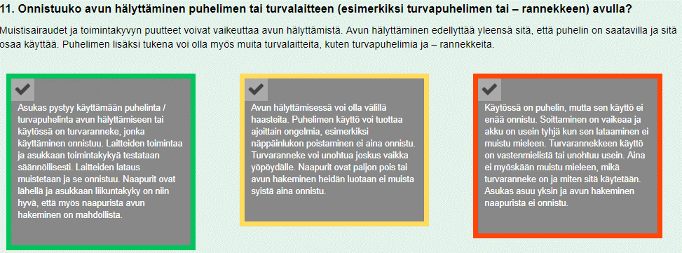

Slide 19
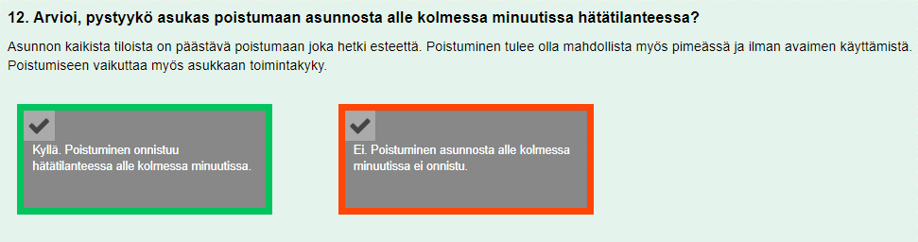
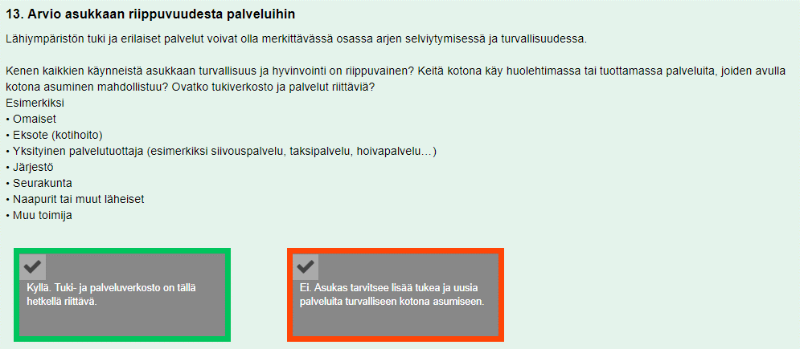

Slide 20
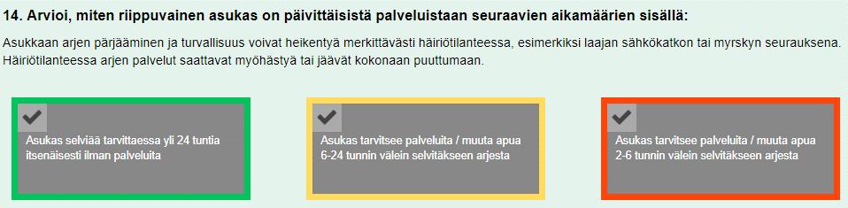
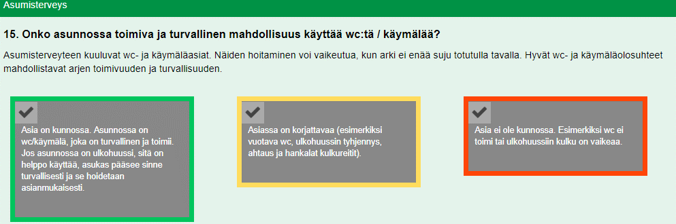

Slide 21
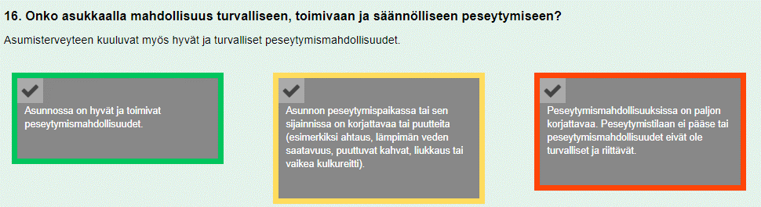
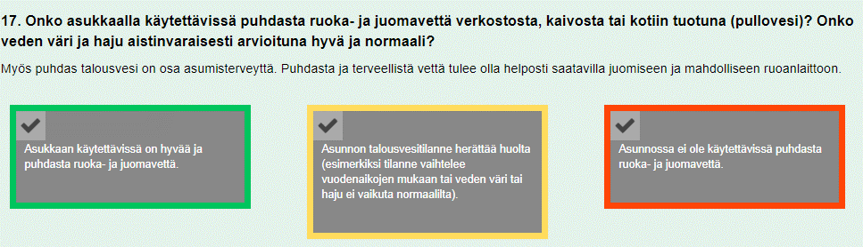
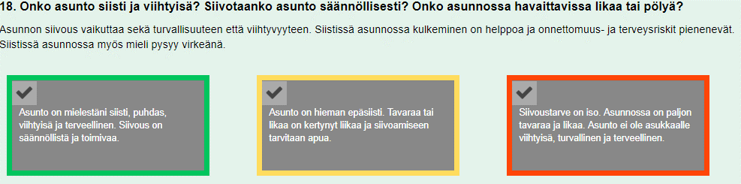

Slide 22
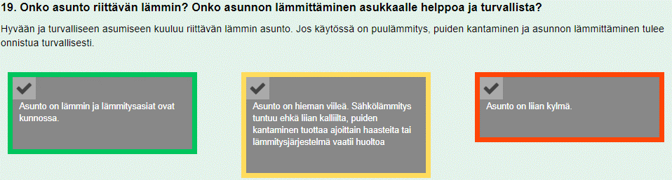
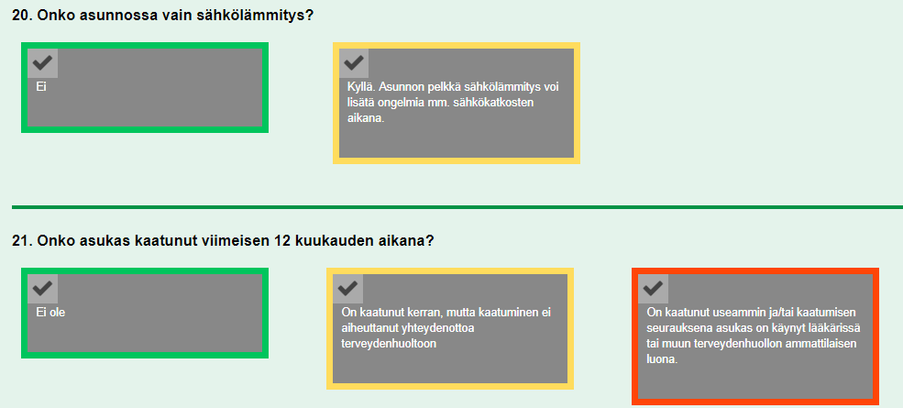

Slide 23
OT2: Ratkaisuja ongelmiin ja riskeihin
Muodostakaa pareja tai pienryhmiä
Menkää osoitteeseen kotonaasumisenturvallisuus.fi (tietokoneella tai älypuhelimella)
Jakakaa 21 kohtaa pareille tai ryhmille tasaisesti
Kirjatkaa itsellenne ratkaisut punaisen laatikon ongelmiin ja kuka voisi olla kyseisessä tilanteessa vastuullinen taho toteuttamaan korjaus, jos asukas ei ole itse kykenevä toteuttamaan korjausta
Pyrkikää kehittäviin ja selittäviin ratkaisuihin: pihan siistiminen, tarpeettoman tavaran hävittäminen ja käyttöesineiden järjestely ja varastointi (ei: tavaroiden poistatus). Miettikää, kuinka asian selittää asukkaalle.
Notes:
Jaa koulutettavat pareihin/ryhmiin (voidaan tehdä myös itsenäisenä työnä)
Jaa 21 ongelmakohtaa
5-10min työskentelyä kohdemäärästä riippuen
Sen jälkeen kohtien ratkaisujen esittely
Käykää keskustelua kohdista, mitkä olisivat teidän alueellanne sopivat toimintatavat. Nämä eivät ole aina selkeitä asioita, jos asukas ei pysty itse toimimaan ja sukulaiset ovat kaukana tai niitä ei ole. Onko tarve kääntyä sosiaalipuoleen ym.?

Slide 24
OT3: Asukkaan arviointi
Asuinympäristö voi olla hyvässä kunnossa, mutta henkilön toimintakyky vaatii erityistoimia riskien minimoimiseksi.
Asukasta tulee haastatella mahdollisuuksien mukaan ja arvioida hänen toimintakykyään
Esimerkiksi palovaroittimen kuuloaistimista on hyvä kysyä

Slide 25
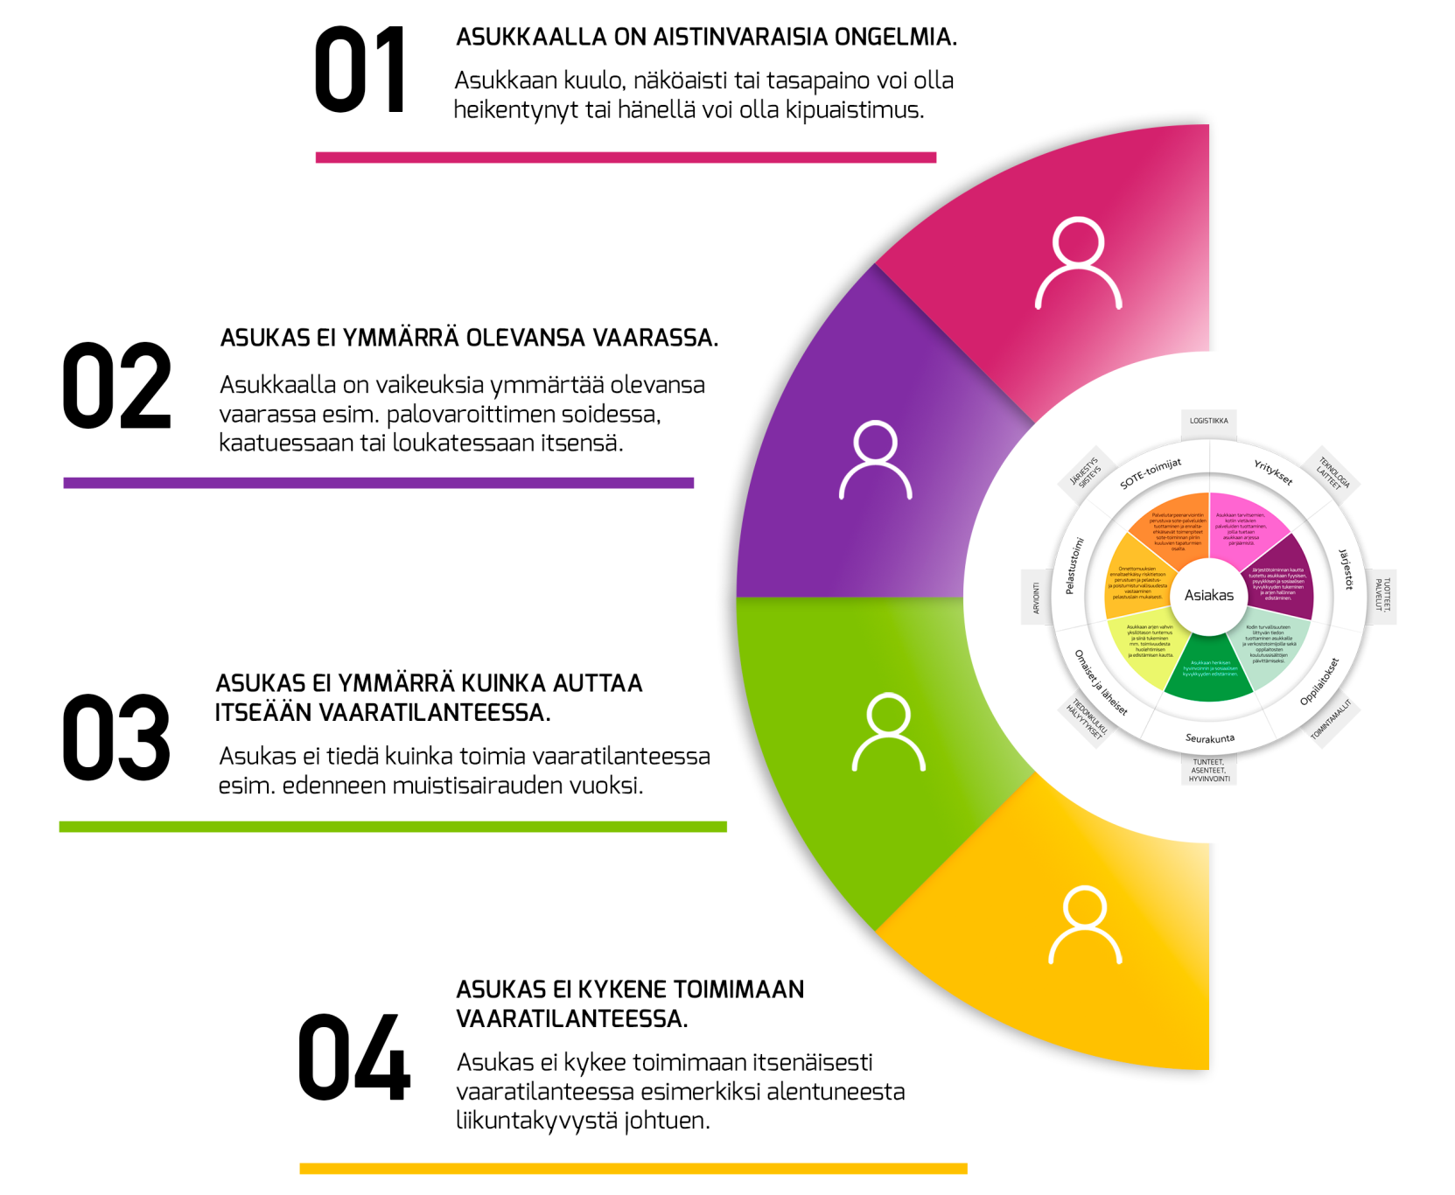
OT3: Asukkaan arviointi
Notes:
Esimerkki:
01 asukas ei kuule palovaroitinta –> Näkyvä, eri ääninen tai värisevä varoitin
02 asukas havaitsee varoittimen, mutta ei ymmärrä sen tarkoitusta -> Valistetaan mitä ääni tarkoittaa ja pyydetään omaisia ja kotihoitajaa muistuttelemaan ja kyselemään asiasta
03 Asukas kuulee ja tietää palovaroittimen äänen, mutta ei tiedä mitä tehdä -> Valistaminen: pois asunnosta ja 112
04 Asukas tietää mitä tehdä palovaroittimen hälyttäessä, mutta ei kykene poistumaan -> avustavat välineet, ympäristön esteettömyys, arviointi ympärivuorokautisen hoidon tarpeesta?

Slide 26
OT4: Toimintamalli
1. Kohdekäynti ja KAT-lomakkeen täyttö
Kotihoitaja
2. Ilmoitus ohjelmasta,
kun kriteerit täyttyvät
6. Lähtöpaikan ja –ajan sopiminen
Yhteiskäynnin suorittaminen
Palomies
Kotihoidon
esimies
4. Sopiminen yhteiskäynnistä ja ajankohdasta
3. Kohteen arviointi lomakkeen perusteella
Palomiesten
esimies
5. Ilmoitus palomiehille
Notes:
Muuta toimintamallia, mikäli alueellanne toimitaan toisin
Käy kohdat järjestyksessä läpi 1.-6. ja lopuksi yhteiskäynti

Slide 27
OT5: Kotihoidon toiminta
Hoito- ja palvelusuunnitelma: Asiakkaan ja omaisten kanssa tehty ja seurattava (nimetty vastuuhoitaja)
Toimintakyvyn edistäminen: Asiakkaan aktivoiminen omatoimisuuteen avustaen ja apuvälineiden tarve
Sosiaalinen ja psyykkinen tuki: Yhteistyö kolmannen sektorin ja vapaaehtoistahojen kanssa
Sairaanhoidolliset toimet: Terveydentilan arviointi, näytteet, itsehoito, avustaminen ja saattohoito
Lääkehoidon toteutus
Hygienian hoito ja vaatetus sekä rajoitettu siistiminen
Notes:
Lähde: https://www.jikky.fi/palvelut/ikaantyvien_palvelut/kotiin_tarjottavat_palvelut/kotihoidon_sisallot (31.3.2020)

Slide 28
OT6: Työturvallisuus
Yleisimpiä vaaratekijöitä vanhustyössä
Työtapaturmia aiheuttavat tekijät:
Liukastumiset, kompastumiset, putoamiset, kaatumiset, haavat, puremat, iskut ja lyönnit, nostot ja siirrot
Fyysinen kuormitus:
Hankalat työasennot, nostot, siirrot
Kemialliset ja biologiset tekijät:
Eritteet, pölyt, homesienten itiöt, infektiot, bakteerit ja virukset
Fysikaaliset tekijät:
Huono sisäilma, veto, kylmyys, kuumuus, huono valaistus
Henkinen kuormitus:
Kiire, työn vaatimukset, yksintyöskentely, väkivallan uhka, häirintä ja epäasiallinen kohtelu, vuorotyö, työpaikan vuorovaikutuksen toimimattomuus, autoritaarinen johtaminen tai asioihin puuttumattomuus.

Slide 29
OT6: Työturvallisuus
Varaudu, että eteen voi tulla ”mitä vain” – tiedustele kotihoitajalta alkutietoja
Merkitse kalenteriin käynti ja pidä VIRVE aina mukana (hätäpainike ja tilanteen kuvaaminen sanallisesti: ”laita puukko pois”)
Ajoneuvon sijoittelu ja keula poistumissuuntaan
Tunnustele ilmapiiriä ja esittele itsesi
Varmistu poistumisreitistä

Slide 30
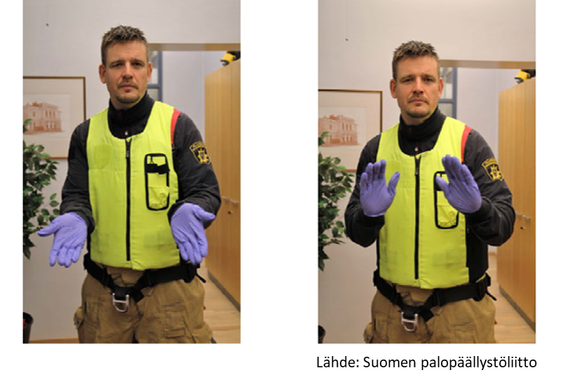
OT6: Työturvallisuus
Uhkaavassa tilanteessa: pidä etäisyyttä ja käytä suojaa ovista / huonekaluista
Käytä rauhoittelevia eleitä, äänensävyä, ilmeitä ja sanavalintoja
Poistu kääntämättä selkää (voi sanoa menevänsä hakemaan pöytäkirjaa autosta)
Reagoi vaaraan, mikäli epäluulosi herää ja tarvittaessa pakene tai hälytä virka-apua
Ilmoita tilanteesta esimiehellesi ja sopikaa jatkotoimenpiteet (defusing)
Notes:
Kerro erilaisista ärsykkeistä, kuten uhkailusta jälkitoimilla, ärtymyksen tai pelon osoittamisesta sekä auktoriteetin käytöstä, jotka voivat lisätä henkilön aggressiivisuutta entisestään.
Kamppailuun ei tule ryhtyä, vaan puolustaa itseään vasta viimeisenä vaihtoehtona.

Slide 31
OT6: Työturvallisuus
Aggressiivisen henkilön tunnusmerkkejä:
  Tuijottava katse
  Kiihtynyt puhe tai huutaminen
  Sormella osoittelu tai huitominen
  Uhkailu

Slide 32
OT7: Kohdekäynti
Kohdekäynti on kuin palotarkastus, jossa huomio kiinnitetään havaittuihin ongelmiin ja tarkkaillaan oman ammattitaidon mukaan muita havaittavia puutteita
Käykää kotihoitajan kanssa matkalla läpi kohteen perustiedot
Tervehdi asiakasta ja kerro millä asialla olet
Kierrä asunto ja merkitse havaintosi muistiin
Haastattele asiakasta ja arvioi samalla hänen toimintakykyään
Ilmoita lopuksi tarvittavat toimenpiteet ja niiden perusteet asiakkaalle sekä jätä asiakirja muistutukseksi
Käykää myös kotihoitajan kanssa läpi asiat, joita havaitsit

Slide 33
HT1: Dokumentointi
Jokainen käynti tulee dokumentoida
Sama periaate, kuin palotarkastusten dokumentoinnissa – aluekohtaiset erot, mitä halutaan näistä kohteista kirjata
Notes:
Käykää tietokoneella läpi laitoksenne palotarkastuksen dokumentointi.
Jokaisen tulee antaa tehdä harjoituspöytäkirja ja tallentaa se.

Slide 34
Kertaus ja jatkotoimet
Kotihoito tekee KAT-lomakkeen ja kriteerien täyttyessä ilmoitus pelastuslaitokselle
Sovitaan yhteiskäynti kotihoidon kanssa – he ilmoittavat käynnistä asiakkaalle ja omaisille
Matkalla kohteen yleiset asiat läpi kotihoitajan kanssa
Käynnillä tarkastetaan ilmoituksen syyt sekä yleinen turvallisuustarkastus
Asiakkaan toimintakyvyn arviointi

Slide 35
Kertaus ja jatkotoimet
Haastatellaan asiakasta
Käydään havaitut asiat ja ohjeet läpi asiakkaalle ja jätetään hänelle pöytäkirja käynnistä
Havaitut asiat käydään myös kotihoidon kanssa läpi
SOVITAAN OMALLA RYHMÄLLÄ YHTEISPALAVERI 1-2 VIIKON PÄÄHÄN, KUN KÄYNTEJÄ ON TEHTY
Notes:
- Yhteispalaveriin tällä ryhmällä palomiesten tulee ottaa ylös ongelmakohtia, joita voidaan ratkaista ryhmässä ja havaittuja käytännön ongelmia.

Slide 36
Hyviä yhteiskäyntejä!

Slide 37
Pelastuslaitoksen yhteiskäyntejä suorittavan henkilöstön palaveri
Noin 1-2vk yhteiskäyntitarkastuksia takana…
Mitkä tunnelmat?
Epäselvyyksiä toiminnassa?
Hankalia ja epäselviä kohdekäyntejä?
Notes:
Käykää läpi ongelmatilanteita ja pohtikaa ratkaisuja niihin
Voidaan myös jättää asioita myöhemmin ratkaistavaksi, mikäli tarvitaan mandaattia palaverin ulkopuolelta

